Slide 1
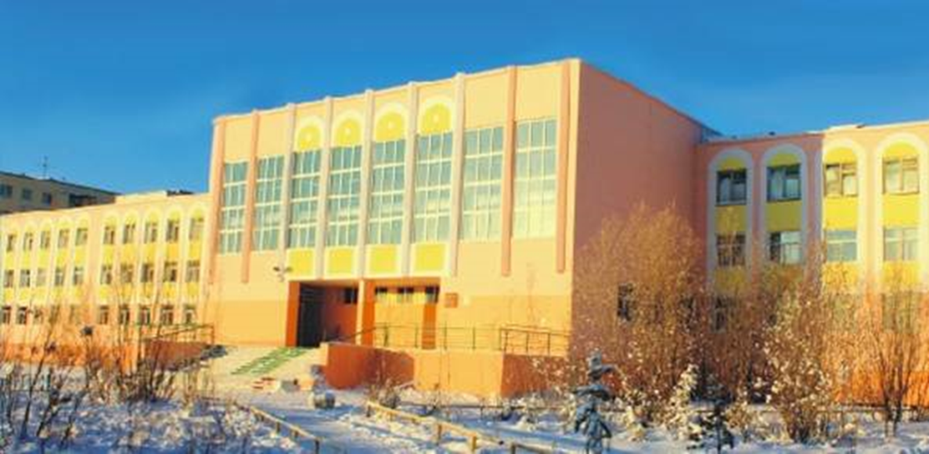

Команда «Кыырай» Республика (Саха) Якутия г. Якутск МАОУ « Саха политехнический лицей »

Slide 2
Состав команды «Кыырай»
Научный руководитель
Романов Юрий
Николаевич
Рук. Группы
Петров Марат Ефимович
Тех. Консультант
Петров Ньургун Маратович
Капитан команды
Попов Владимир
Программист
Колодезников Егор
Техник
Николаев Ян
3dмоделист-Техник
Антонов Алексей

Slide 3
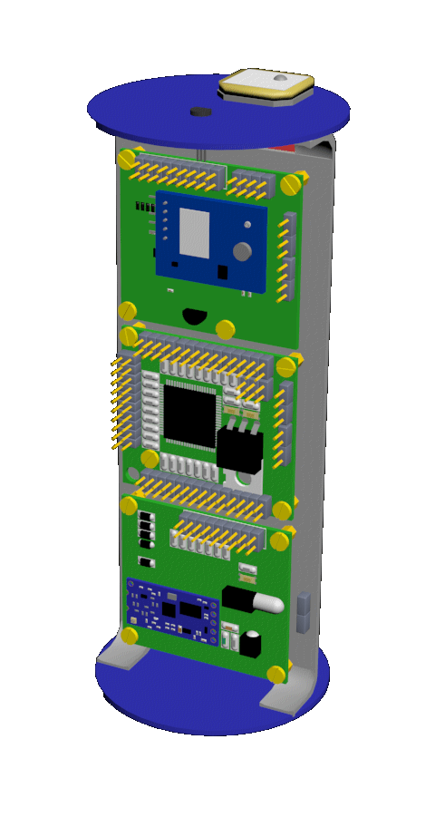
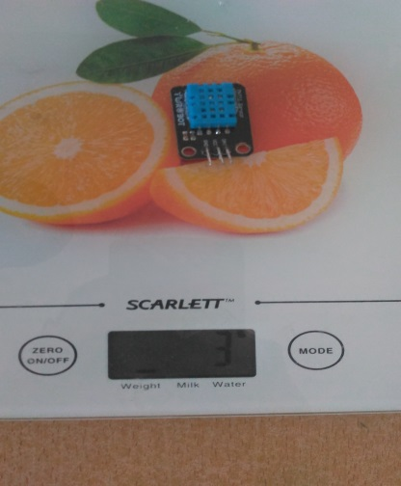
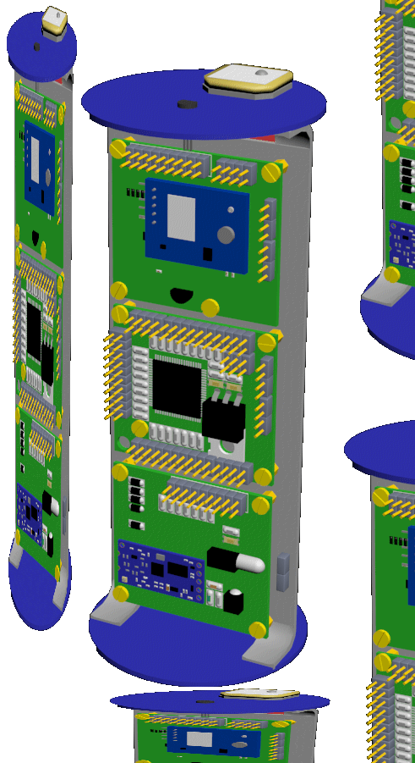
Работа над проектом

Slide 4
Миссии
Измерение температуры и давления на траектории спуска.
Получение и интерпретация данных с 3х осевого акселерометра;
Построение траектории спуска спутника исходя из полученных данных.
Измерение влажности
Съёмка местности
Сравнение данных измерения двух барометров разного типа
Измерение температуры
Измерение количества пыли

Slide 5
Цель нашего аппарата и зачем он нужен.
Наш аппарат нужен для экомониторинга.
Наш аппарат измеряет количество пыли в местности.
Мы хотим сделать наш город Якутск экологически чистым и стараемся бороться с нашей главной проблемой в городе – пылью и смогом.

Slide 6
Что мы используем?
Мы используем для программирования нашего аппарата язык C++ в основном наш аппарат стандартный и отличается от базового конструктора тем что в нем встроен GPS модуль, камера и датчик пыли.

Slide 7
Устройство | Напряжение | Сила тока | Мощность
GPS NEO-6M | 3,30 | 0,10 | 0,33
DHT11 | 5,00 | 0,00 | 0,01
GP2Y1010AU0F | 5,00 | 0,02 | 0,10
DS18B20 | 5,00 | 0,00 | 0,01
Atmega128 | 5,00 | 0,02 | 0,10
L3GD20 | 3,30 | 0,01 | 0,02
LSM303 | 3,30 | 0,00 | 0,00
HC-12 | 3,30 | 0,10 | 0,33
Итого |  |  | 0,89

Slide 8
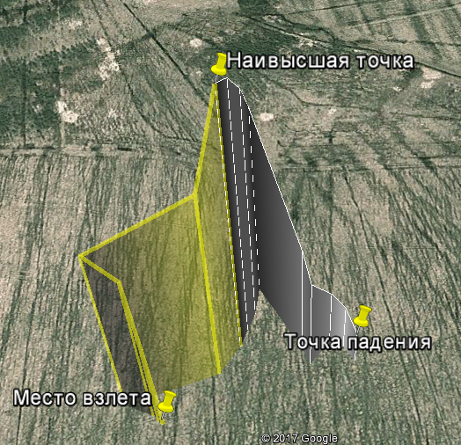
Траектория полёта

Slide 9
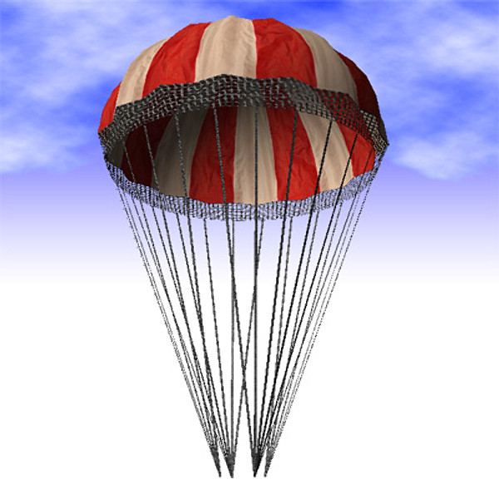
Система спасения
Система спасения Спутника
– парашют типа «полусфера».
F
F- сила сопротивления воздуха;
r – радиус парашюта.
r

Slide 10
Расчёт купола парашюта
Система спасения Спутника
– парашют типа «полусфера».
m=0.35 кг – масса аппарата
g=9.8 м/с2 - ускорение свободного падения
cd=1.2– коэффициент сопротивления
ρ=1.2754 кг/м3 – плотность воздуха
v=8 м/с – скорость спуска
r= 14.9 см – радиус основания парашюта.
D= 29.8см – диаметр парашюта.
F- сила сопротивления воздуха.

Slide 11
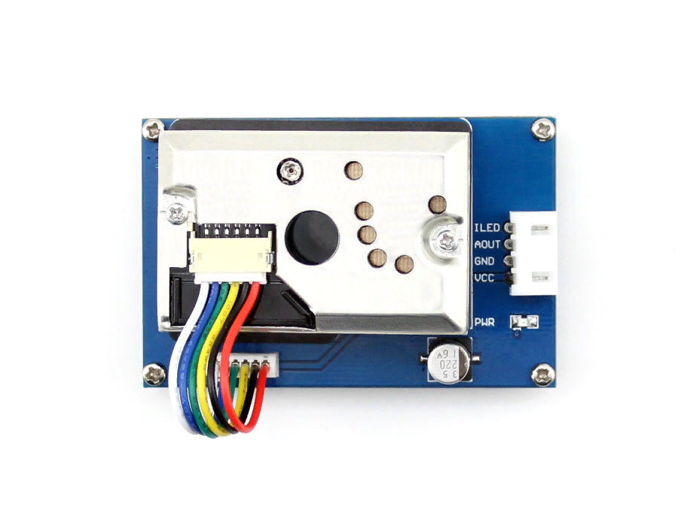
Датчик пыли - GP2Y1010AU0F
Оптический датчик пыли Sharp GP2Y1010AU0F эффективен в обнаружении очень мелких частиц, и обычно используется в системах очистки воздуха. Инфракрасный диод и фототранзистор расположены по диагонали и способствуют обнаружению отраженного света частиц пыли в воздухе. Датчик имеет очень низкое энергопотребление (20 мА максимально, 11 мА среднее). Выходной сигнал датчика представляет собой аналоговое напряжение пропорциональное измеренной плотности пыли.
Напряжение питания: 5-7V Рабочая температура: -10-65 ° C Ток потребления: 20 мА max Размер минимальной обнаруживаемой частицы: 0,8 м Чувствительность: 0.5V / (0,1 мг / м 3) Напряжение при чистом воздухе: 0.9V тип. Температура хранения: -20 ~ 80 ℃ Размер: 46мм × 30мм × 17.6mm

